Slide 1
T.C.
BALIKESİR ÜNİVERSİTESİ
MÜHENDİSLİK FAKÜLTESİ
BİLGİSAYAR MÜHENDİSLİĞİ BÖLÜMÜ
Veritabanı Yönetim Sistemleri
9. Bölüm
Dr. Öğr. Üyesi Sevdanur GENÇ
sevdanur.genc@balikesir.edu.tr
Balıkesir, 2024

Slide 2

Ajanda
SQL havıng kavramı

Slide 3
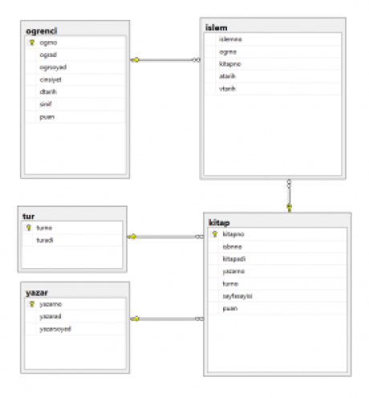
SQL having kavramı
ASLINDA HAVING İFADESİNİN İŞLEVİ WHERE İFADESİNİN KİNE ÇOK BENZİYOR. ANCAK KÜMELEME FONKSİYONLARI İLE WHERE İFADESİ BİRLİKTE KULLANILAMADIĞINDAN HAVING İFADESİNE İHTİYAÇ DUYULMUŞTUR. SQL HAVİNG KULLANIMINI SQL HAVİNG ÖRNEKERİ İLE AÇIKLAYALIM.

Slide 4
SQL havıng kavramı
I. ÖRNEK= 15 taneden az kitap okuyan öğrencilerin adı soyadı ve okuduğu kitap sayısını yazdırın en çok okuyandan en az okuyana sıralayınız.
1.Yöntem
select ograd,ogrsoyad ,count(*)
from ogrenci,islem
where ogrenci.ogrno=islem.ogrno
group by ograd,ogrsoyad
having count (*)<15
order by count (*)desc
2.Yöntem
select ograd,ogrsoyad ,count(*) As sayi
from ogrenci,islem
where ogrenci.ogrno=islem.ogrno
group by ograd,ogrsoyad
having count (*)<15
order by sayi desc

Slide 5
SQL havıng kavramı
2.ÖRNEK Aynı kitabı iki veya daha fazla okuyan öğrencileri listeleyiniz.
select ograd,ogrsoyad, kitapadi , count(*)
from ogrenci,kitap,islem
where kitap.kitapno=islem.kitapno and ogrenci.ogrno=islem.ogrno
group by kitapadi,ograd,ogrsoyad
having count (*)>1

Slide 6
SQL havıng kavramı
3.ÖRNEK Aklın isyanı adlı kitabı 2 kereden fazla okuyan öğrencileri ve kaç kere okuduğunu listeleyiniz.
select kitapadi,ogrenci.ogrno,ogrsoyad,ograd, count(*)
from ogrenci,kitap,islem
where kitap.kitapno=islem.kitapno and ogrenci.ogrno=islem.ogrno and kitapadi='aklın isyanı'
group by ogrenci.ogrno,ograd,ogrsoyad,kitapadi
having count(*)>=2

Slide 7
SQL havıng kavramı
4.ÖRNEK Arızalı olmayan ve 30 kereden fazla çıkan otobüsler, otobüslerin plakasını ve kaç kere sefere çıktığını listeleyiniz.
select plaka,count(*) As 'sefersayısı'
from otobusler,seferler
where otobusler.otobusno = seferler.otobusno and arizalimi=0
group by plaka
having count (*)>30

Slide 8
SQL havıng kavramı
ÖRNEK; yaş ortalaması 30 un üzerinde olan ülkelerin maaş ortalamalarını getiren sorguyu yazmaya çalışalım. Burada 30 yaş üstü koşulu çalışanlar için değil ülkeler için yani gruplar geçerli.
SELECT ülke, AVG(maaş)
FROM `kisiler`
GROUP BY ülke
HAVING AVG(yas) > 30
Sorgunun döndürdüğü sonuç kümesine bakarak iki ülkenin (Türkiye ve Almanya) yaş ortalamalarının 30’dan küçük olduğunu söyleyebiliriz.
ülke | AVG(maaş)
Fransa | 3700.0000
USA | 3500.0000

Slide 9
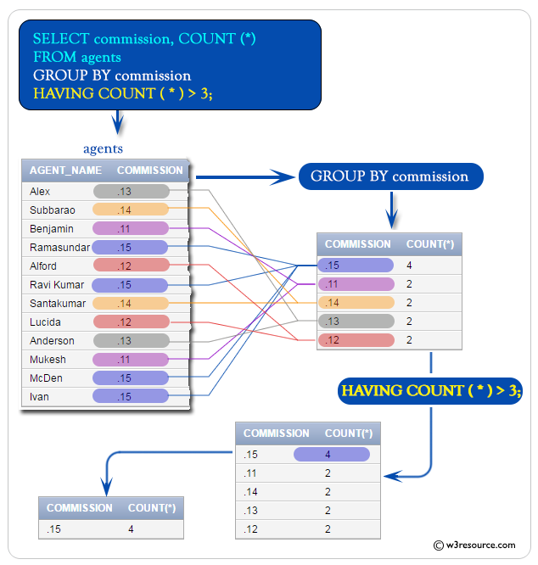

Slide 10
keyifli çalışmalar...

